Slide 2
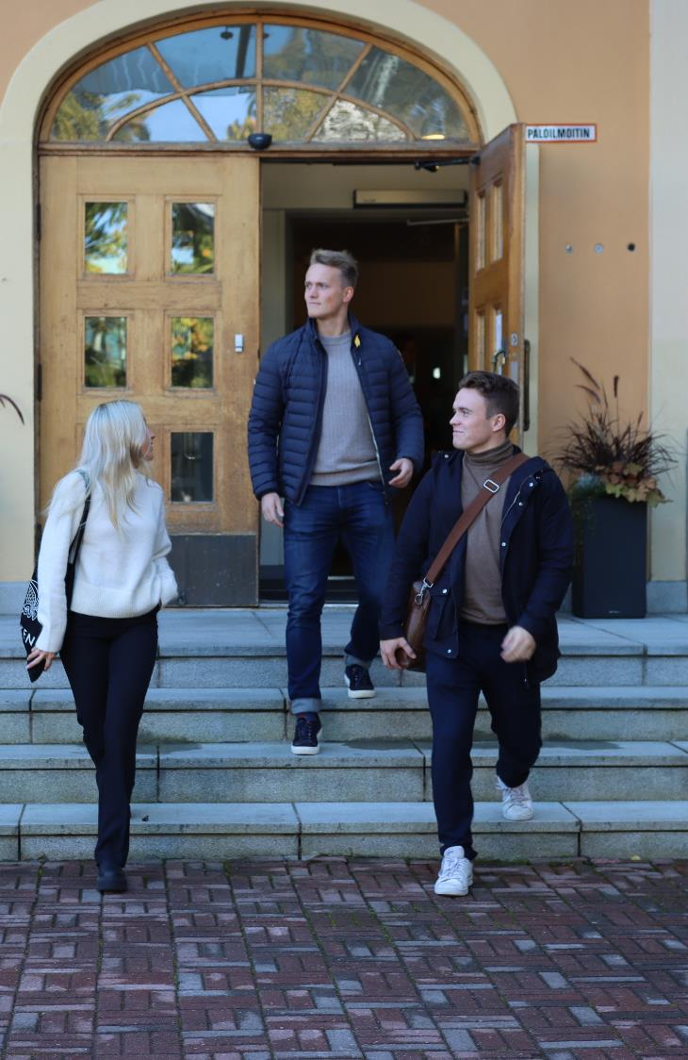
KAUPPAKORKEAKOULU HANKEN
Perustettu 1909
Yliopistostatus 1927
Oikeus kouluttaa kauppatieteiden kandidaatteja, maistereita ja tohtoreita
Vaasan yksikkö perustettiin 1980
Liikevaihto 27,4 milj. € (2022)
Taseen loppusumma 185,9 milj. € (2022)
Kansainväliset akkreditoinnit: EQUIS, AACSB ja AMBA
Kansainväliset vertailut: FT Masters in Management (46) ja US News (110)

Slide 3

HANKEN TÄNÄÄN
Opetuskielet ruotsi ja englanti
Neljä laitosta ja kielikeskus
2 650 opiskelijaa (20.9.2023)
  2 535 kandidaatti- ja maisteriopiskelijaa
  115 tohtorikoulutettavaa
  20 % Vaasan yksikössä
299 työntekijää (2023)
Ainoa itsenäinen yliopistotasoinen kauppakorkeakoulu Suomessa

Slide 4

UUTISIA
Global ranking
  Financial Times, Masters in Management: #46 (2023)
Koulutus
  Ennätysmäärä hakijoita 2024 (kaikkiin ohjelmiin)
  Uusi englanninkielinen kandidaattiohjelma syksyllä 2024, 80 opiskelupaikkaa (1376 hakijaa).
Tutkimus
  Korkein tieteellinen vaikuttavuus kaikista Suomen ylipistoista (‘top 10 index’, Suomen Akatemia, 2023)
ENGAGE.EU
  Hanken täysjäsen ENGAGE.EU-yliopistoallianssissa, johon kuuluu 9 yliopistoa, 1.11.2023 lähtien

Slide 5
STRATEGINEN PROFILOINTI
Ainoa itsenäinen yliopistotasoinen kauppakorkeakoulu Suomessa
Tutkimuslähtöinen
Kansainvälisesti suuntautunut
Edistää sosiaalista vastuuta kaikessa toiminnassaan
Vahvat ja monipuoliset talouselämäkontaktit
Osallistuu aktiivisesti kansalliseen ja kansainväliseen yhteistyöhön ja verkostoihin

Slide 6

HANKEN STRATEGIA 2030:
KANSAINVÄLISEN SUOMEN JA
KESTÄVÄN MAAILMAN PUOLESTA
VISIO
Yhä arvostetumpi kansainvälinen kauppakorkeakoulu, joka edistää sekä elinkeinoelämän ja yhteiskunnan tulevaisuutta.
MISSIO
Hanken on tutkimuspohjainen kauppakorkeakoulu, joka tiiviissä yhteistyössä elinkeinoelämän kanssa kasvattaa vastuullisia ammattilaisia, jotka edistävät kestävää tulevaisuutta. Itsenäisenä, vahvoja pohjoismaisia arvoja vaalivana kauppakorkeakouluna tarjoamme korkealaatuisia tutkinto-ohjelmia ruotsiksi ja englanniksi.
ARVOT
Yhteisömme ominaisuudet ovat yhdenvertaisuus, avoimuus ja integriteetti ja keskitymme korkeaan laatuun, jatkuvaan edistykseen ja kestävään kehitykseen.

Slide 7
TUTKIMUS- JA OSAAMISKESKUKSET
Keskukset toimivat Hankenin laitosten yhteydessä ja niillä on tiiviit suhteet elinkeinoelämään.
CCR | Centre for Corporate Responsibility
CERS | Centre for Relationship Marketing and Service Management
EPCE | Erling-Persson Centre for Entrepreneurship
GODESS | Gender, Organisation Diversity, Equality and Social Sustainability in Transnational Times
 | Hanken Centre for Accounting, Finance and Governance
Helsinki GSE | Helsinki Graduate School of Economics
HUMLOG Institute | The Humanitarian Logistics and Supply Chain Research Institute
IPR University Centre | Centre for Intellectual Property Rights
WCEFIR | Wallenberg Centre for Financial Research

Slide 8

TUTKINTO-OHJELMAT
Yhdistetty kandidaatin ja maisterin tutkinto (3+2 vuotta)
  Opetus pääasiassa ruotsiksi, mutta kursseja järjestetään myös englanniksi
  Vuosittain hyväksytään noin 300 uutta opiskelijaa, joista noin 250 yhteishaun kautta kauppatieteelliseen koulutukseen
  Englanninkielinen Bachelor in Business -ohjelma alkaa vuonna 2024, 80 opiskelupaikkaa.
Maisterintutkinto (2 vuotta)
  Opetuskielet ruotsi ja englanti
  Vuosittain hyväksytään noin 140 uutta opiskelijaa
Tohtorikoulutus (4 vuotta)
  Opetus pääasiassa englanniksi
  Tavoitteena 14 tohtorin valmistuminen vuosittain

Slide 9
AINEET
Pääaineet
Yrittäjyys ja johtaminen
Rahoitus
Johtaminen ja organisaatiot
Kauppaoikeus
Markkinointi
Taloustiede
Laskentatoimi
Logistiikka ja yritysvastuu (maisteri- ja tohtoritutkinnoissa)
Muut aineet
Tietojenkäsittely
Tilastotiede
Kielet
Ruotsi
Suomi
Englanti
Ranska
Saksa
Venäjä
Espanja

Slide 10
ENGLANNINKIELISESSÄ MAISTERIOHJELMASSA:
Accounting
Economics
Finance
Governance and Commercial Law
Humanitarian Logistics
International Strategy and Sustainability
Marketing
Marketing and Management (Vasa)
Intellectual Property Law
Lisätietoja: www.hanken.fi/masters

Slide 11
MASSIVE OPEN ONLINE COURSE (MOOC)
Hanken tarjoaa avoimia ja ilmaisia MOOC-verkkokursseja kaikille, muun muassa palvelututkimuksesta, logistiikasta ja kestävästä kehityksestä.
MOOC-kurssit järjestetään Futurelearn-alustan kautta. Kurssiosallistujat osallistuvat lyhyisiin luentoihin, keskusteluihin sekä etätentteihin. Kurssimateriaali soveltuu sekä puhelin- että tietokonekäyttöön.
Jos sinulla on kysyttävää Hankenin MOOC-kursseista, ole yhteydessä Teaching Lab:iin: teachinglab@hanken.fi

Slide 12
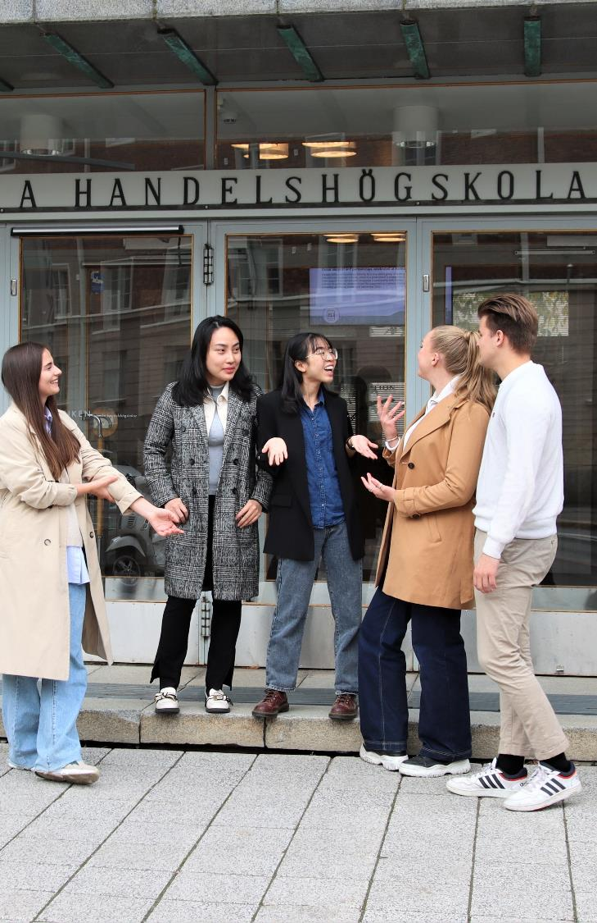
OPISKELIJAVAIHTO
Lukukausi ulkomailla (vaihto-opiskelu tai harjoittelu) on pakollinen osa kandidaatin tutkintoa.
Hanken lähettää vuosittain noin 260 vaihto-opiskelijaa ulkomaille ja vastaanottaa noin 220 vaihto-opiskelijaa.
Hankenin innokkaat tutorit ottavat vastaan kaikki saapuvat vaihto-opiskelijat ja tarjoavat apua ja tukea sekä järjestävät sosiaalista ohjelmaa koko lukukauden ajan.

Slide 13
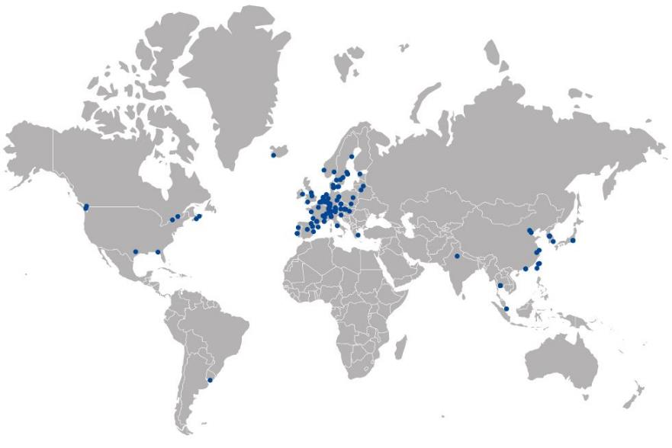
HANKENIN KUMPPANIYLIOPISTOT
Hankenilla on yli 130 kumppaniyliopistoa yli 38 maassa.
Hanken osallistuu aktiivisesti Erasmus+- ja Nordplus -ohjelmiin.
Yhteinen Winter School Ekonomihögskolan vid Lunds universitet:in kanssa.

Slide 14
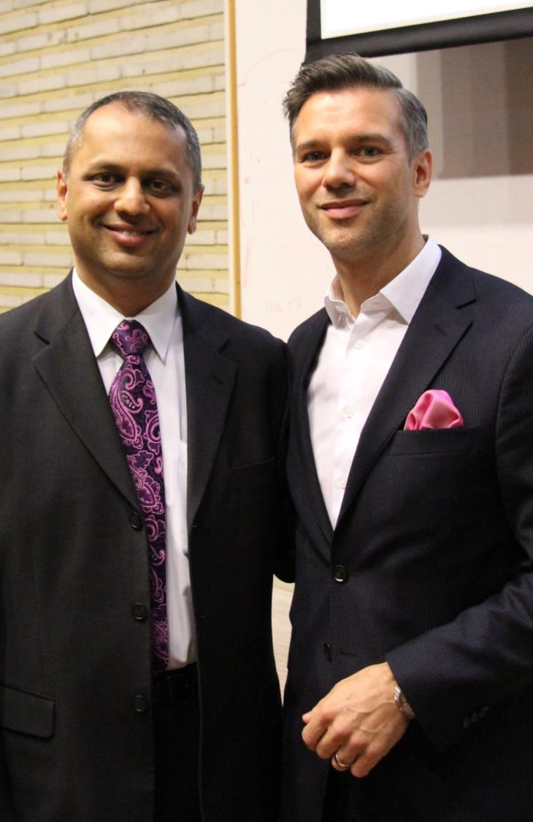
HANKEN & SSE EXECUTIVE EDUCATION
Tukee ihmisten ja organisaatioiden strategista uudistumista. Hyödyntää akateemista tutkimusta sekä kansainvälistä liiketoimintaosaamista edistääkseen kasvua.
Tarjoaa laadukkaita osaamisen kehittämiseen liittyviä ratkaisuja johtajille, johtoryhmille, tiimeille ja asiantuntijoille maailmanlaajuisesti.
Tukee ja valmentaa organisaatioita ja yksilöiden sopeutumista muutostilanteissa.
Hankenin ja Tukholman kauppakorkeakoulun omistama.

Slide 15

HANKEN EXECUTIVE MBA
STRATEGIC LEADERSHIP FOR IMPACT
Hanken Executive MBA on englanninkielinen täydennyskoulutusohjelma Helsingissä.
Joustavan osa-aikaisen ohjelman avulla voit kasvaa ammattilaisena, vahvistaa liiketoimintaosaamistasi ja kehittää johtamistaitojasi.
Opinnot voi aloittaa maaliskuussa tai lokakuussa ja ne voi suorittaa 1,5, 2 tai 2,5 vuodessa.
Hanken Executive MBA -ohjelmalla on kolme kansainvälistä akkreditointia (AACSB, AMBA, EQUIS).

Slide 16
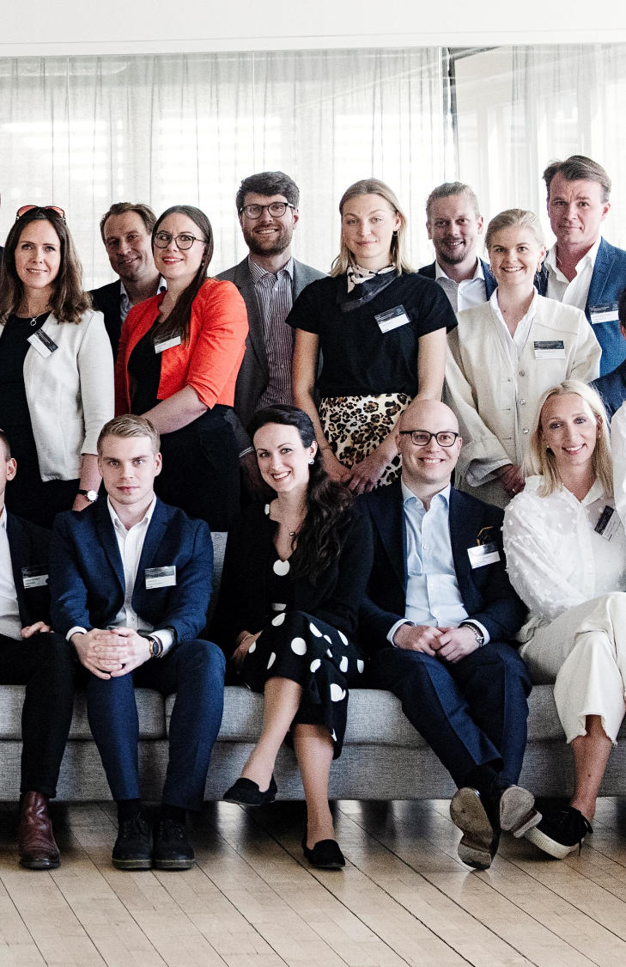
HANKENIN ALUMNIT
Noin 16 000 alumnia 70 maassa ympäri maailmaa
Tiivis alumniverkosto
Noin 10 alumnitapahtumaa vuosittain Helsingissä ja Vaasassa
  Hankendagen (Helsinki ja Vaasa)
  Kansainväliset alumnipäivät (Tukholma, Lontoo, Bryssel, Zürich, Berliini)
Yli 70 mentoria auttaa ja tukee vuosittain opiskelijoita ja alumneja
Aktiivista viestintää
  Kuukausittainen alumnikirje
  Magasinet Hanken -lehti
  Hanken Alumni -ryhmät Facebookissa ja LinkedInissä

Slide 17
HANKEN BUSINESS LAB JA QUANTUM
Hanken Business Lab
  Yrityshautomo yrittäjille
  Esihautomo The Playground
  Kohderyhmä: opiskelijat, alumnit, startup-yritykset, kasvuyritykset, järjestöt ja yksilöt
  Tavoitteena on auttaa jäseniä saavuttamaan merkityksellistä kasvua
Quantum
  Yritysdataa ja talousdataa sisältäviä tietokantoja
  Datavetoinen arvonluonti on keskipisteessä
  Big datan ja vaihtoehtoisten tietojen käsittely

